Slide 1



Výukový materiál
zpracovaný v rámci projektu
Registrační číslo projektu: CZ 1.07/1.4.00/21.1886
Šablona: 52 Sada: Př 7/31
Předmět: přírodopis
Ročník: 7.
Jméno autora (vč. titul): Mgr. Petr Střížek
Škola – adresa: ZŠ Ústí nad Labem – Hluboká 150

Slide 2
třída : SAVCI
podtřída: ŽIVORODÍ
nadřád: PLACENTÁLOVÉ
řád: LICHOKOPYTNÍCI
Klíčová slova: mezek, mula, reintrodukce, domestikace, kopyto, býložravec, mateřské mléko, kůň Převalského …
Anotace: pomocí prezentace seznámení s charakteristickými znaky lichokopytníků, zajímavostmi a jejich druhy, zápis do sešitu

Slide 3
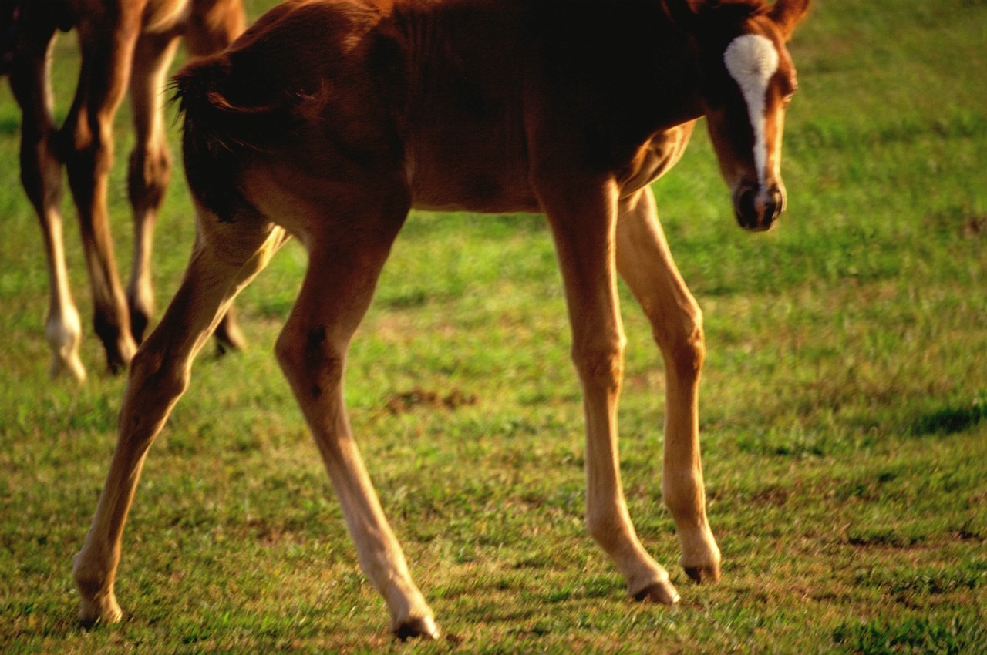
Charakteristický znak lichokopytníků:
Mají lichý počet prstů (1nebo 3), které jsou zakončeny rohovitým kopytem –> váha vždy na prostředním prstu.

Slide 4
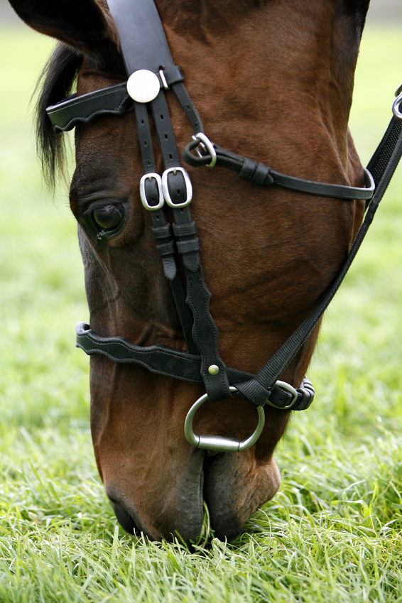
POTRAVA
býložravci
mají dlouhý trávicí trakt

Slide 5
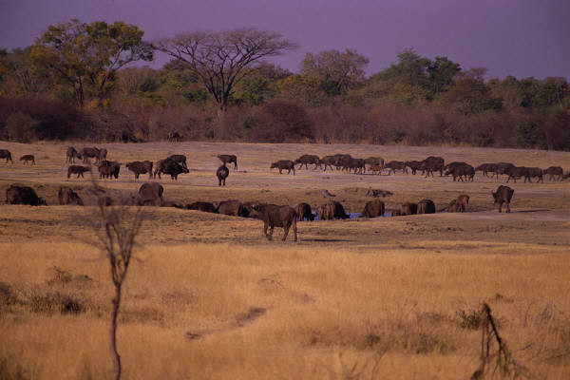
VE KTERÉM EKOSYSTÉMU SE LICHOKOPYTNÍCI NEJČASTĚJI VYSKYTUJÍ?
savany
stepi

Slide 6
DOMESTIKACE
Kůň domácí byl vyšlechtěn z koně divokého.
Koně člověk využívá k různým činnostem.
Kterým?
PRÁCE
SPORT
ZÁBAVA
DOPRAVA
POTRAVA

Slide 7
ČLOVĚK ZKŘÍŽIL KONĚ S OSLEM
koňský hřebec
oslí klisna
MEZEK
oslí hřebec
koňská klisna
MULA

Slide 8
Druhy lichokopytníků:
KŮŇ DOMÁCÍ
domestikace z koně divokého, jeden prst v kopytě
TAPÍR ČABRAKOVÝ
ohrožený druh, protože žijí v tropickém deštném lese, které člověk ničí
OSEL DOMÁCÍ
domestikace z osla afrického, práce
ZEBRA STEPNÍ
africké savany, stáda, mimikry
NOSOROŽEC TUPONOSÝ
JV Asie, 1 nebo 2 rohy, ohrožen - kořist pytláků pro kouzelnou moc rohu

Slide 9
REINTRODUKCE
Kůň Převalského byl ve volné přírodě téměř vyhuben.
Chovem se proslavila pražská ZOO.
Díky chovu v zajetí se podařilo vrátit koně Převalského do volné přírody.

Slide 10
Zápis do sešitu:
řád - LICHOKOPYTNÍCI
Hlavní znak: lichý počet prstů (1nebo 3) a zakončen kopytem – váha vždy na prostředním 3.prstu
Potrava: býložravci
Výskyt: převážně travnaté ekosystémy (savany, stepi)
Druhy: kůň Převalského – reintrodukce
kůň domácí a osel domácí – domestikace
zebra, nosorožec tuponosý a dvourohý (ohrožen pro lov), osel africký, tapír (ohrožen – tropický deštný les)
mezek= kříženec hřebce a oslí klisny
mula= kříženec osla a klisny

Slide 11
Zdroje
Není-li uvedeno jinak, vlastní práce autora
Obrázky použité v prezentaci jsou dostupné pod licencí Microsoft Office 2007.com

